Slide 1
স্বাগত
শাহীন আলম, সহকারী শিক্ষক, জেলা এম্বাসেডর, ছাতক,সুনামগঞ্জ।

Slide 2
পরিচিতি
শিক্ষক পরিচিতি
শাহীন আলম
সহকারী মৌলভী
নূতন বাজার দাখিল মাদরাসা
মোবাইলঃ ০১৭১৮৩৪৯০০৮
ই-মেইলঃ shahinrampuri@gmail.com
পাঠ পরিচিতি
শ্রেণিঃ দশম
বিষয়ঃ আল আক্বাঈদ ওয়াল ফিকহ
দ্বিতীয় ভাগ
২য় অধ্যায়
২য় পরিচ্ছেদ
ছাত্র/ছাত্রী সংখ্যাঃ ৫০জন
সময়ঃ ৫০ মিনিট
তারিখঃ০6/0২/2০২১
শাহীন আলম, সহকারী শিক্ষক, জেলা এম্বাসেডর, ছাতক,সুনামগঞ্জ।

Slide 3
শুক্রবারকে
সপ্তাহিক ঈদের দিন বলা হয় কোন দিন কে ?
জুমুয়ার জামাতের জন্য
শুক্রবারকে কেন ঈদের দিন বলা হয়? ?
শাহীন আলম, সহকারী শিক্ষক, জেলা এম্বাসেডর, ছাতক,সুনামগঞ্জ।

Slide 4
এবার আমরা একটি ভিডিও দেখি......।
শাহীন আলম, সহকারী শিক্ষক, জেলা এম্বাসেডর, ছাতক,সুনামগঞ্জ।

Slide 5
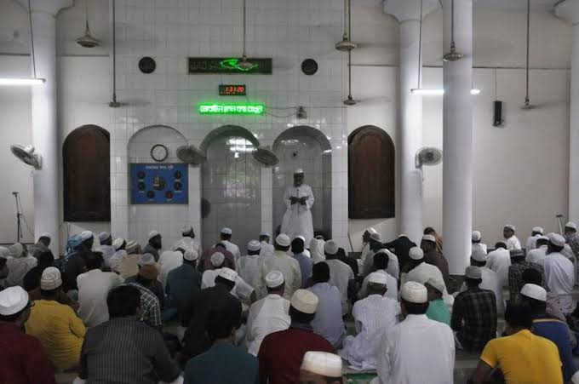
আজকের পাঠ
সালাতুল জুমু’আ
Sahin Alam
শাহীন আলম, সহকারী শিক্ষক, জেলা এম্বাসেডর, ছাতক,সুনামগঞ্জ।

Slide 6
এই পাঠ শেষে শিক্ষার্থীরা...
জুম’আর শাব্দিক অর্থ বলতে পারবে;
জুম’আর নামাজ আদায় হওয়ার শর্তাবলী বর্ণনা করতে পারবে;
জুম’আর নামাজ ওয়াজিব হওয়ার শর্তাবলী ব্যাখ্যা করতে পারবে ।
শাহীন আলম, সহকারী শিক্ষক, জেলা এম্বাসেডর, ছাতক,সুনামগঞ্জ।

Slide 7
জুমআর দৃশ্য
খুতবার দৃশ্য
শাহীন আলম, সহকারী শিক্ষক, জেলা এম্বাসেডর, ছাতক,সুনামগঞ্জ।

Slide 8
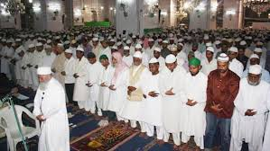
جمعة
বহু লোকের সমাগম
ج- م- ع
جمع
একত্রিত হওয়া
শাহীন আলম, সহকারী শিক্ষক, জেলা এম্বাসেডর, ছাতক,সুনামগঞ্জ।

Slide 9
জুম‘আ আদায় হওয়ার শর্তাবলী
শহরতলি হওয়া
বাদশা, বাদশার স্থলাভিসিক্ত
যোহরের ওয়াক্ত হওয়া
শাহীন আলম, সহকারী শিক্ষক, জেলা এম্বাসেডর, ছাতক,সুনামগঞ্জ।

Slide 10
জুম‘আ আদায় হওয়ার শর্তাবলী
খুতবা দেয়া
জামাতে নামাজ হওয়া
সর্বসাধারণের অনুমতি থাকা
শাহীন আলম, সহকারী শিক্ষক, জেলা এম্বাসেডর, ছাতক,সুনামগঞ্জ।

Slide 11
একক কাজ
জুম‘আ আদায় হওয়ার ৪টি শর্ত লিখ।
শাহীন আলম, সহকারী শিক্ষক, জেলা এম্বাসেডর, ছাতক,সুনামগঞ্জ।

Slide 12
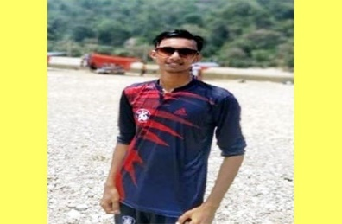
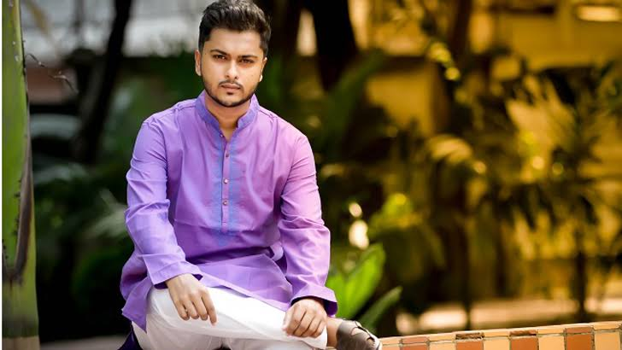
জুম‘আ ওয়াজিব হওয়ার শর্তাবলী
ان يكون حرا
স্বাধীন হওয়া
ان يكون صحيحا
সুস্থ হওয়া
প্রাপ্ত বয়স্ক হওয়া
ان يكون بالغا
শাহীন আলম, সহকারী শিক্ষক, জেলা এম্বাসেডর, ছাতক,সুনামগঞ্জ।

Slide 13
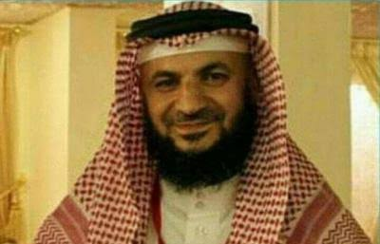
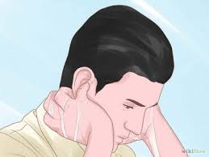
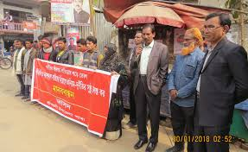
জুম‘আ ওয়াজিব হওয়ার শর্তাবলী
ان يكون رجلا
পুরুষ হওয়া
ان يكون مقيما
মুকিম হওয়া
ان يكون عاقلا
বিবেকবান হওয়া
শাহীন আলম, সহকারী শিক্ষক, জেলা এম্বাসেডর, ছাতক,সুনামগঞ্জ।

Slide 14
দলীয় কাজ
কাদের উপর জুম’আর নামাজ ওয়াজিব খাতায় লিখ।
শাহীন আলম, সহকারী শিক্ষক, জেলা এম্বাসেডর, ছাতক,সুনামগঞ্জ।

Slide 15
মূল্যায়ন
শাহীন আলম, সহকারী শিক্ষক, জেলা এম্বাসেডর, ছাতক,সুনামগঞ্জ।

Slide 16
বাড়ির কাজ
“শুক্রবার যেন সপ্তাহিক ঈদের দিন” কথাটি বুঝিয়ে বল। ( ০৮ লাইনের মধ্যে লিখে আনবে )
শাহীন আলম, সহকারী শিক্ষক, জেলা এম্বাসেডর, ছাতক,সুনামগঞ্জ।

Slide 17
ধন্যবাদ সবাইকে
শাহীন আলম, সহকারী শিক্ষক, জেলা এম্বাসেডর, ছাতক,সুনামগঞ্জ।

